Slide 1
Chào mừng các em đến với tiết học
Tiếng Việt

Slide 2
Khởi động

Slide 3
1. Ôn và khởi động nhé lớp 2...

Slide 4
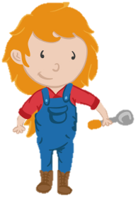
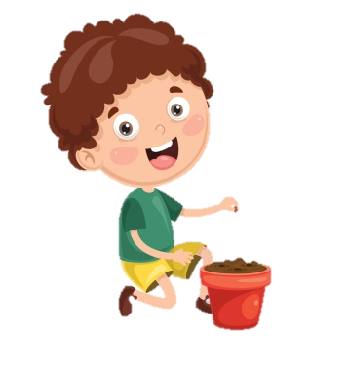
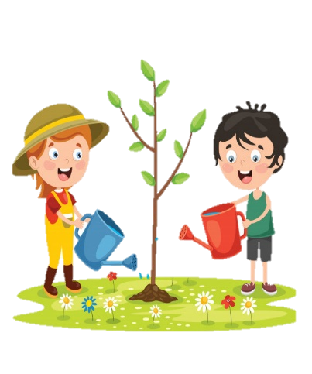
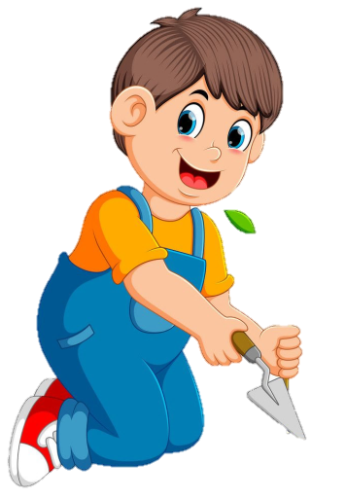
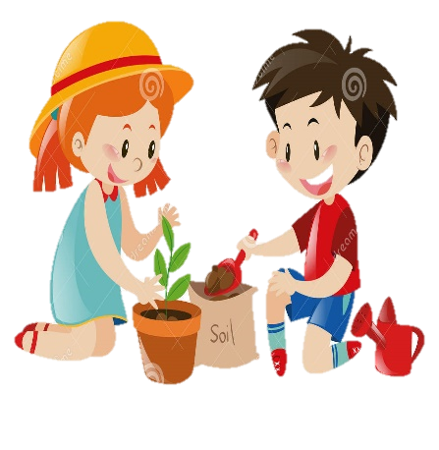
2
1
3
4

Slide 5
Trong bài Nhím nâu kết bạn, nhím nâu kết bạn với ai?
A. Thỏ trắng
B. Nhím trắng
C. Sóc nâu
D. Bạn Voi
Trở về

Slide 6
Tính cách của nhím nâu như thế nào?
A. chăm chỉ
B. mạnh dạn
C.mạnh mẽ
D. hiền lành, nhút nhát
Trở về

Slide 7
Niềm nở, nhiệt tình khi trò chuyện với người khác là nghĩa của từ nào?
A. vội vàng
B. chăm chỉ
C. vồn vã
D. thờ ơ
Trở về

Slide 8
Sinh sống tạm ở một nơi nào đó là nghĩa của từ nào?
A. trốn tìm
B. trú ngụ
C. sinh sôi
D. ẩn nấp
Trở về

Slide 9
Muôn màu muôn sắc máy bay,
Buộc dây cho chắc thả ngay lên trời
Là đồ chơi gì?
A. máy bay
B. cầu vồng
C. con diều
D. đám mây
Trở về

Slide 10
NIỀM VUI TUỔI THƠ
Bài
21
Thả diều

Slide 11
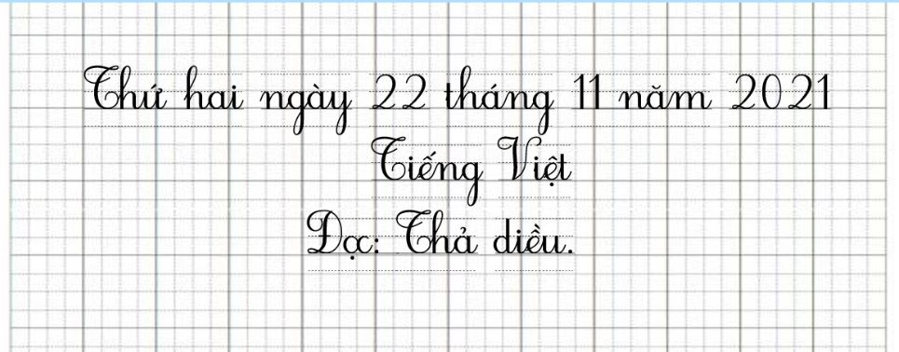

Slide 12
Đọc đúng các tiếng trong bài, ngắt nghỉ đúng nhịp thơ
Trả lời được các câu hỏi của bài.
1
Yêu cầu cần đạt:
2
3
Hiểu nội dung của bài

Slide 13
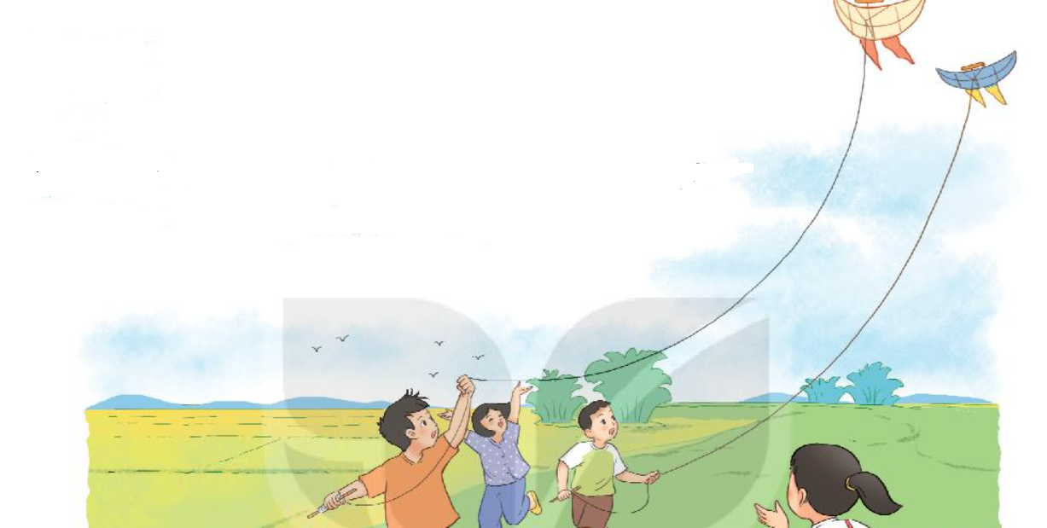
1. Các bạn trong tranh đang chơi trò chơi gì?
Diều được làm từ khung tre dán giấy kín, có buộc dây dài
Các bạn trong tranh đang chơi thả diều
2. Em biết gì về trò chơi này?

Slide 14
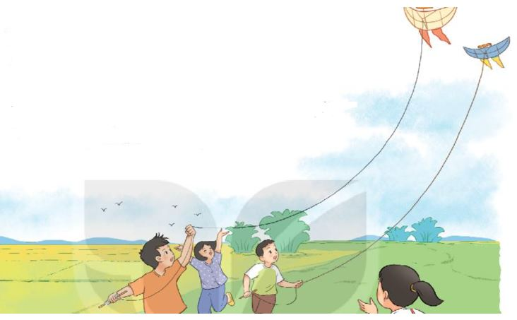
Cánh diều no gió
Sáo nó thổi vang
Sao trời trôi qua
Diều thành trăng vàng.
THẢ DIỀU
Đọc mẫu
Cánh diều no gió
Tiếng nó trong ngần
Diều hay chiếc thuyền
Trôi trên sông Ngân.
Trời như cánh đồng
Xong mùa gặt hái
Diều em - lưỡi liềm
Ai quên bỏ lại.
Cánh diều no gió
Tiếng nó chơi vơi
Diều là hạt cau
Phơi trên nong trời.
Cánh diều no gió
Nhạc trời réo vang
Tiếng diều xanh lúa
Uốn cong tre làng.
(Trần Đăng Khoa)

Slide 15
1
Cánh diều no gió
Sáo nó thổi vang
Sao trời trôi qua
Diều thành trăng vàng.
THẢ DIỀU
Cánh diều no gió
Tiếng nó trong ngần
Diều hay chiếc thuyền
Trôi trên sông Ngân.
2
Trời như cánh đồng
Xong mùa gặt hái
Diều em - lưỡi liềm
Ai quên bỏ lại.
4
3
Cánh diều no gió
Tiếng nó chơi vơi
Diều là hạt cau
Phơi trên nong trời.
Cánh diều no gió
Nhạc trời réo vang
Tiếng diều xanh lúa
Uốn cong tre làng.
(Trần Đăng Khoa)
5

Slide 16
Luyện đọc từ khó
no gió
nong trời
lưỡi liềm
tre làng
cánh diều
trăng vàng
chiếc thuyền
uốn cong

Slide 17
THẢ DIỀU
Cánh diều no gió
Sáo nó thổi vang
Sao trời trôi qua
Diều thành trăng vàng.

Slide 18
THẢ DIỀU
Cánh diều no gió
Tiếng nó trong ngần
Diều hay chiếc thuyền
Trôi trên sông Ngân.
Sông Ngân (dải Ngân Hà): dải trắng bạc, vắt ngang bầu trời, được tạo nên từ nhiều ngôi sao, trông giống một con sông.

Slide 19
THẢ DIỀU
Cánh diều no gió
Tiếng nó chơi vơi
Diều là hạt cau
Phơi trên nong trời.
Nong: Vật dụng làm từ tre nứa, có hình tròn, dùng để phơi thóc.

Slide 20
THẢ DIỀU
Trời như cánh đồng
Xong mùa gặt hái
Diều em - lưỡi liềm
Ai quên bỏ lại.

Slide 21
THẢ DIỀU
Cánh diều no gió
Nhạc trời réo vang
Tiếng diều xanh lúa
Uốn cong tre làng.

Slide 22
1
Cánh diều no gió
Sáo nó thổi vang
Sao trời trôi qua
Diều thành trăng vàng.
THẢ DIỀU
Đọc theo nhóm
Cánh diều no gió
Tiếng nó trong ngần
Diều hay chiếc thuyền
Trôi trên sông Ngân.
2
Trời như cánh đồng
Xong mùa gặt hái
Diều em - lưỡi liềm
Ai quên bỏ lại.
4
3
Cánh diều no gió
Tiếng nó chơi vơi
Diều là hạt cau
Phơi trên nong trời.
Cánh diều no gió
Nhạc trời réo vang
Tiếng diều xanh lúa
Uốn cong tre làng.
(Trần Đăng Khoa)
5

Slide 23
Cánh diều no gió
Sáo nó thổi vang
Sao trời trôi qua
Diều thành trăng vàng.
THẢ DIỀU
Đọc toàn bài
Cánh diều no gió
Tiếng nó trong ngần
Diều hay chiếc thuyền
Trôi trên sông Ngân.
Trời như cánh đồng
Xong mùa gặt hái
Diều em - lưỡi liềm
Ai quên bỏ lại.
Cánh diều no gió
Tiếng nó chơi vơi
Diều là hạt cau
Phơi trên nong trời.
Cánh diều no gió
Nhạc trời réo vang
Tiếng diều xanh lúa
Uốn cong tre làng.
(Trần Đăng Khoa)

Slide 24
Tiết 2
TÌM HIỂU BÀI
Notes:
Bài giảng thiết kế bởi: Hương Thảo - tranthao121004@gmail.com

Slide 25
1. Kể tên những sự vật giống cánh diều được nhắc tới trong bài thơ.
chiếc thuyền
mặt trăng
hạt cau
lưỡi liềm
tiếng sáo

Slide 26
2. 2 câu thơ “Sao trời trôi qua/Thuyền thành trăng vàng” tả cánh diều vào lúc nào?
a. Vào buổi sáng
b. Vào buổi chiều
c. Vào ban đêm

Slide 27
3. Khổ thơ cuối muốn nói điều gì?
a. Cánh diều làm thôn quê đông vui hơn.
b. Cánh diều làm thôn quê giàu có hơn.
c. Cánh diều làm cảnh thôn quê tươi đẹp hơn.

Slide 28
4. Em thích nhất khổ thơ nào trong bài? Vì sao?
VD: Em thích nhất khổ thơ cuối, vì hình ảnh cánh diều hiện lên gắn với làng quê thân thuộc, yên bình. Bức tranh thôn quê hiện lên gần gũi, tươi đẹp với sự góp mặt của cánh diều.

Slide 29
THẢ DIỀU
Học thuộc lòng
Cánh diều no gió
Tiếng nó chơi vơi
Diều là hạt cau
Phơi trên nong trời.
Cánh diều no gió
Sáo nó thổi vang
Sao trời trôi qua
Diều thành trăng vàng.
Cánh diều
Tiếng nó
Diều là
Phơi trên
Cánh diều
Sáo nó
Sao trời
Diều thành
Cánh
Sáo
Sao
Diều
Cánh
Tiếng
Diều
Phơi
Cánh
Tiếng
Diều
Trôi
Cánh diều no gió
Tiếng nó trong ngần
Diều hay chiếc thuyền
Trôi trên sông Ngân.
Cánh diều
Tiếng nó
Diều hay
Trôi trên

Slide 30
THẢ DIỀU
Học thuộc lòng
Trời như cánh đồng
Xong mùa gặt hái
Diều em - lưỡi liềm
Ai quên bỏ lại.
Trời như
Xong mùa
Diều em
Ai quên
Trời
Xong
Diều
Ai
Cánh
Nhạc
Tiếng
Uốn
Cánh diều no gió
Nhạc trời réo vang
Tiếng diều xanh lúa
Uốn cong tre làng.
Cánh diều
Nhạc trời
Tiếng diều
Uốn cong

Slide 31
Cánh diều no gió
Sáo nó thổi vang
Sao trời trôi qua
Diều thành trăng vàng.
THẢ DIỀU
Cánh diều no gió
Tiếng nó trong ngần
Diều hay chiếc thuyền
Trôi trên sông Ngân.
Trời như cánh đồng
Xong mùa gặt hái
Diều em - lưỡi liềm
Ai quên bỏ lại.
Cánh diều no gió
Tiếng nó chơi vơi
Diều là hạt cau
Phơi trên nong trời.
Cánh diều no gió
Nhạc trời réo vang
Tiếng diều xanh lúa
Uốn cong tre làng.
(Trần Đăng Khoa)

Slide 32
Luyện tập theo văn bản đọc

Slide 33
1. Từ ngữ được dùng để nói về âm thanh của sáo diều:

Slide 34
2. Dựa vào khổ thơ thứ tư, nói một câu tả cánh diều
Cánh diều cong cong như lưỡi liềm.

Slide 35
Đọc đúng các tiếng trong bài, ngắt nghỉ đúng nhịp thơ
Trả lời được các câu hỏi của bài.
1
Yêu cầu cần đạt:
2
3
Hiểu nội dung của bài

Slide 36
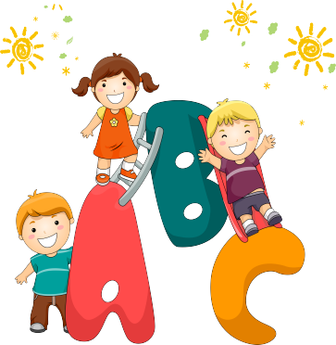
CỦNG CỐ BÀI HỌC

